Slide 1

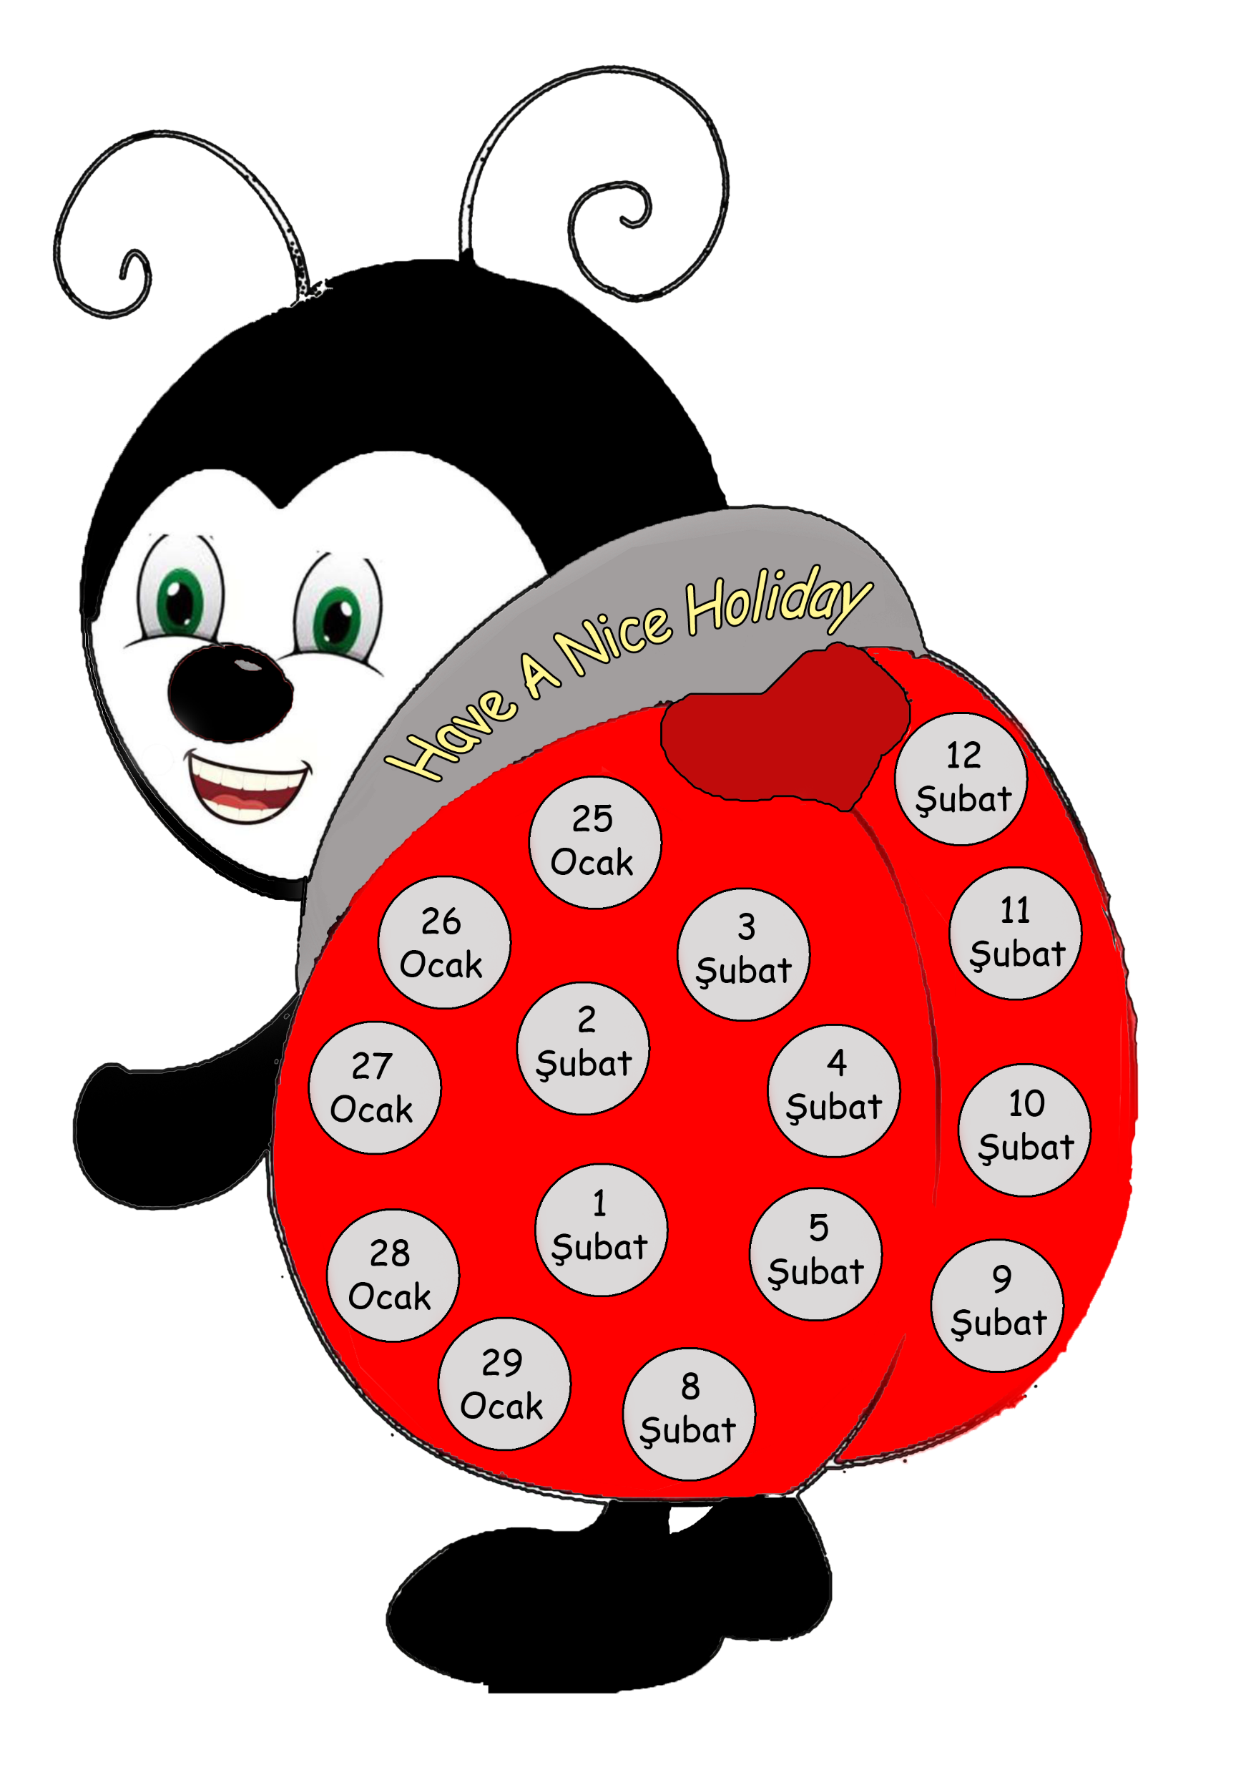

Today is
2nd Grade
Exit

Slide 2
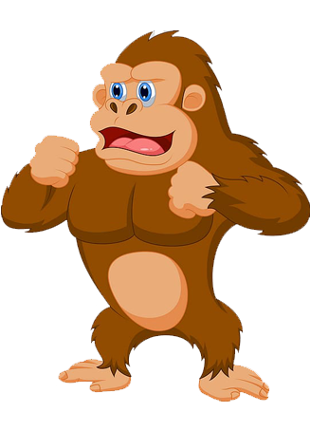
Day 1
See you
tomorrow
My English Homework
(25 Ocak)
* İlk ünitede(Words) İngilizce ve Türkçe’de birbirine çok benzer şekilde kullanılan kelimeleri öğrenmiştik. Bu öğrendiğimiz kelimelerden 3 tane hayvan ismi yazıp resmini çiziniz veya bir yerden kesip yapıştırınız.
1- Gorilla 2- 3-

Slide 3
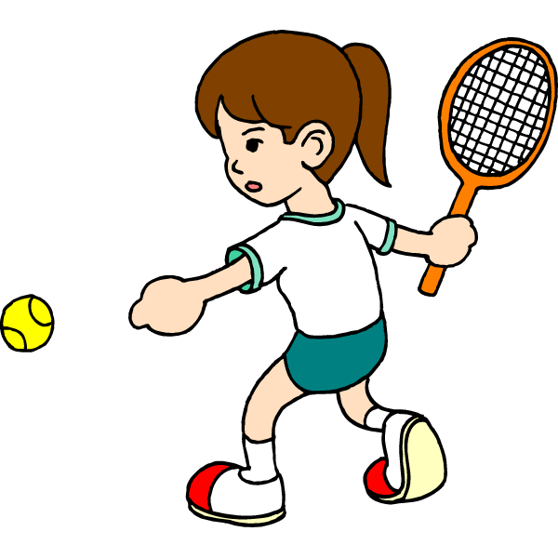
Day 2
See you
tomorrow
My English Homework
(26 Ocak)
* İlk ünitede(Words) İngilizce ve Türkçe’de birbirine çok benzer şekilde kullanılan kelimeleri öğrenmiştik. Bu öğrendiğimiz kelimelerden 3 tane spor ismi yazıp resmini çiziniz veya bir yerden kesip yapıştırınız.
1- Tennis 2- 3-

Slide 4
Day 3
See you
tomorrow
My English Homework
(27 Ocak)
* İngiliz alfabesinde bulunan 10 harf seç ve her biriyle başlayan bir kelime yaz(İlk ünitede öğrendiğimiz kelimelerden olmalı).
B
1- alloon 2- 3- 4- 5-
6- 7- 8- 9- 10-

Slide 5
Day 4
See you
tomorrow
My English Homework
(28 Ocak)
* 2. ünitede öğrendiğimiz 5 tane selamlaşma veya vedalaşma ifadesi yaz ve Türkçe karşılığını belirt.
1- Hello 2- 3- 4- 5-
Merhaba

Slide 6
Day 5
See you
on Monday
My English Homework
(29 Ocak)
* Sana «How are you?» diyen birine nasıl cevap verebilirsin? 3 farklı şekilde cevap veriniz.
How are you?
1- I’m fine. 2- 3-

Slide 7
Day 6
See you
tomorrow
My English Homework
(1 Şubat)
* Sana «What’s your name?» diyen birine nasıl cevap verebilirsin?
3 farklı şekilde cevap veriniz.
What is your name?
1- I’m ……………………… 2- 3-

Slide 8
Day 7
See you
tomorrow
My English Homework
(2 Şubat)
* Aşağıdaki cümlelerin tersini(zıt anlamlılarını) yanlarına yazınız.
1- open your books X ………………………………………
2- close the window X ………………………………………
3- stand up X ………………………………………

Slide 9
Day 8
See you
tomorrow
My English Homework
(3 Şubat)
* 3. ünitede (In The Classroom) öğrendiğimiz eylemleri kullanarak
5 cümle yazınız. Yanlarına anlamlarını da yazınız.
1- Draw a lemon = Bir limon çiz.
2-
3-
4-
5-

Slide 10
Day 9
See you
tomorrow
My English Homework
(4 Şubat)
* 2’şer 2’şer 10’a kadar yazınız.
2 - - - -
two

Slide 11
Day 10
See you
on Monday
My English Homework
(5 Şubat)
* 10’dan geriye doğru sayarak yazınız.
10 - 9 -
ten nine

Slide 12

Day 11
See you
tomorrow
My English Homework
(8 Şubat)
* Doğum günü pastanın mumlarını çiz ve aşağıdaki soruya uygun şekilde cevap ver.
How old are you?

Slide 13
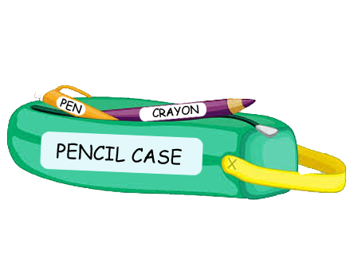

Day 12
See you
tomorrow
My English Homework
(9 Şubat)
* Okul eşyalarınızın her türünden birine etiket yapıştırıp İngilizce karşılıklarını yazınız.

Slide 14

Day 13
See you
tomorrow
My English Homework
(10 Şubat)
* Aşağıdaki gökkuşağının renklerini örnekteki gibi yazıp boyayınız.

Slide 15
Day 14
See you
tomorrow
My English Homework
(11 Şubat)
* «B» harfiyle başlayan 3 tane renk yazıp kutusunu uygun renge boyayınız.
B
B
B
1- lue 2- 3-

Slide 16
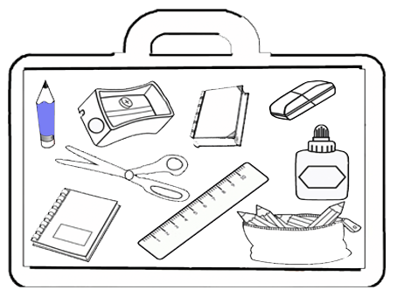
Day 15
See you
at school
My English Homework
(12 Şubat)
* Yandaki okul eşyalarını aşağıda
verilenlere uygun olarak boyayınız.
a blue pencil
an orange book
green scissors
a brown bag
a grey sharpener
a purple ruler
a yellow notebook
colourful crayons
a red glue
a pink pencil case

Slide 17


